Slide 1
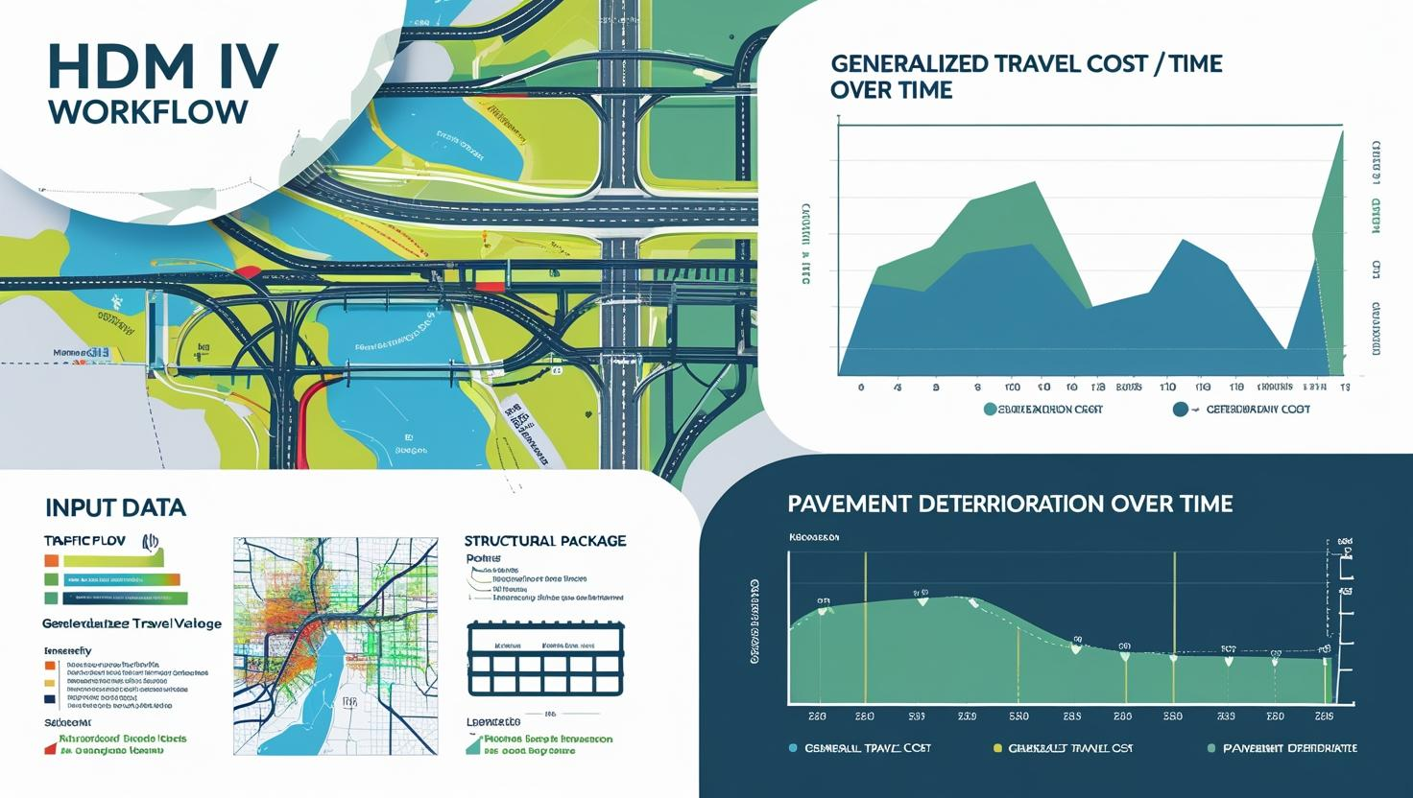
EJE
6
Titulo: Incorporación del software HDM-4 en la enseñanza de Economía y Evaluación de Proyectos de Ingeniería: una estrategia TIC para el análisis técnico-económico de proyectos viales
AUTORES Autor 1 Tesalia Montserrat Bareiro Alonso, tesalia.bareiro@gmail.com/ Autor 2 Rubén Sotelo, rubenrsotelo@gmail.com/ Autor 3 Lorena Ledesma, lorenatledesma@gmail.com
PERTENENCIA Facultad de Ingeniería-Universidad Nacional del Nordeste
OBJETIVOS
DESARROLLO
CONCLUSIONES
Integrar el uso del software HDM-4 en la enseñanza de la evaluación de proyectos de infraestructura vial.
Fomentar en los estudiantes el análisis técnico-económico de alternativas mediante simulaciones reales y el uso de TIC.
Desarrollar habilidades para la planificación y control de proyectos a partir de indicadores de rentabilidad, costos de usuario y condiciones de servicio.
La incorporación del HDM-4 favoreció una mayor comprensión de los impactos económicos y técnicos de las decisiones proyectuales. Los estudiantes lograron visualizar cómo variables como el deterioro del pavimento, los costos vehiculares y las tasas de crecimiento del tránsito afectan la rentabilidad del proyecto. Además, se aplicaron conceptos técnicos vinculados al tránsito, el paquete estructural, la red vial relevante, los costos de operación vehicular y los costos de tiempo de las personas, así como también los beneficios y costos sociales, los índices de deterioro, las políticas de mantenimiento y las obras de mejora. La simulación de escenarios y la comparación de estrategias de intervención permitió desarrollar criterios técnicos fundamentados y habilidades en la interpretación de resultados para el análisis de alternativas. Se observó un mayor compromiso y participación activa durante la resolución del caso, evidenciando que el uso de TIC fortalece el aprendizaje significativo.
El uso del HDM-4 en la asignatura Economía y Evaluación de Proyectos aporta valor pedagógico y profesional, al simular condiciones reales del contexto vial. Esta experiencia evidencia cómo la incorporación de tecnologías específicas puede enriquecer la enseñanza en ingeniería, vinculando teoría y práctica en un entorno colaborativo y bimodal. Se propone continuar con esta línea de trabajo, explorando nuevas formas de integrar TIC en la formación de ingenieros y adaptando la enseñanza a las demandas actuales del campo profesional.
INTRODUCCIÓN O ENCUADRE
La formación de ingenieros civiles demanda el desarrollo de competencias que integren conocimientos técnicos, económicos y sociales en la formulación y evaluación de proyectos. En este contexto, el uso de herramientas tecnológicas como el software HDM-4 (Highway Development and Management) aporta un enfoque práctico y actualizado para el análisis de proyectos viales, permitiendo simular distintos escenarios y evaluar su viabilidad técnica y económica. La implementación de este software en la asignatura Economía y Evaluación de Proyectos representa una innovación pedagógica que articula contenidos teóricos con herramientas TIC aplicadas a problemas reales de la ingeniería.
REFERENCIAS
-HDM-4 Software. Highway Development and Management Tool. The World Bank.
-CONFEDI (2020). Libro Rojo – Formación por competencias en ingeniería.
Figura 1:
Elaboración propia. (2025). Simulación HDM-4 con variables de entrada y salida [Infografía].

